Slide 1
Seaborn 可视化

Slide 2
掌握seaborn的可视化绘图方法

Slide 3
Seaborn简介
Seaborn绘制单变量图
Seaborn 双变量数据可视化
多变量数据
Seaborn主题和样式

Slide 4
1.1 简介
Seaborn是基于matplotlib的图形可视化python包。它提供了一种高度交互式界面，便于用户能够做出各种有吸引力的统计图表。
Seaborn是在matplotlib的基础上进行了更高级的API封装，从而使得作图更加容易，在大多数情况下使用seaborn能做出很具有吸引力的图，而使用matplotlib就能制作具有更多特色的图。
Seaborn和Pandas的API配合的很好，使用DataFrame/Series的数据就可以绘图
https://seaborn.pydata.org/#

Slide 5
Seaborn简介
Seaborn绘制单变量图
Seaborn 双变量数据可视化
多变量数据
Seaborn主题和样式

Slide 6
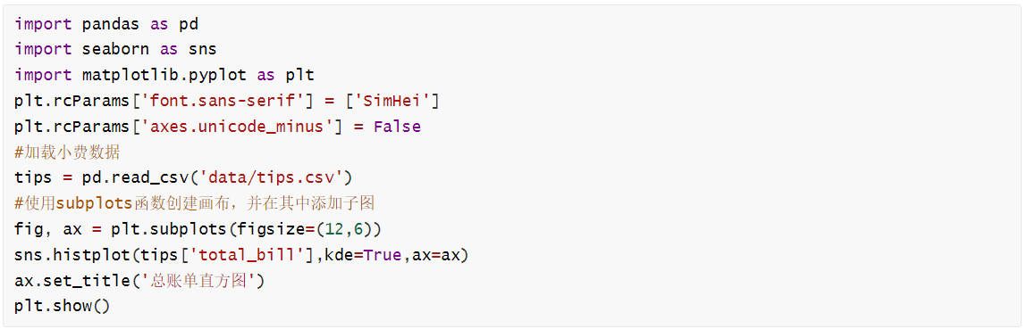
2.1 直方图
使用sns.distplot创建直方图，如下所示：
import pandas as pd
import seaborn as sns
import matplotlib.pyplot as plt
plt.rcParams['font.sans-serif'] = ['SimHei']
plt.rcParams['axes.unicode_minus'] = False

Slide 7
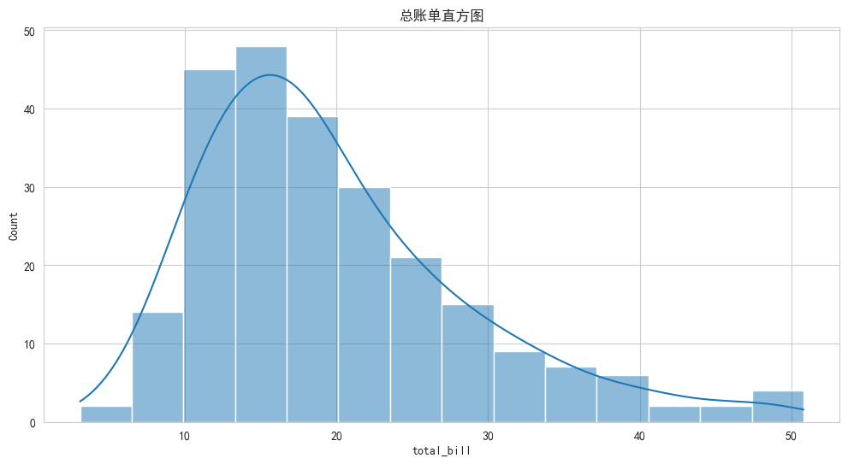
2.1 直方图
使用sns.distplot创建直方图，如下所示：
import pandas as pd
import seaborn as sns
import matplotlib.pyplot as plt
plt.rcParams['font.sans-serif'] = ['SimHei']
plt.rcParams['axes.unicode_minus'] = False

Slide 8
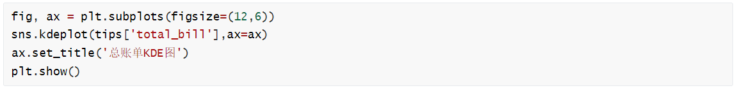
2.2 密度图（核密度估计）
密度图是展示单变量分布的另一种方法，本质上是通过绘制每个数据点为中心的正态分布，然后消除重叠的图，使曲线下的面积为1来创建的

Slide 9
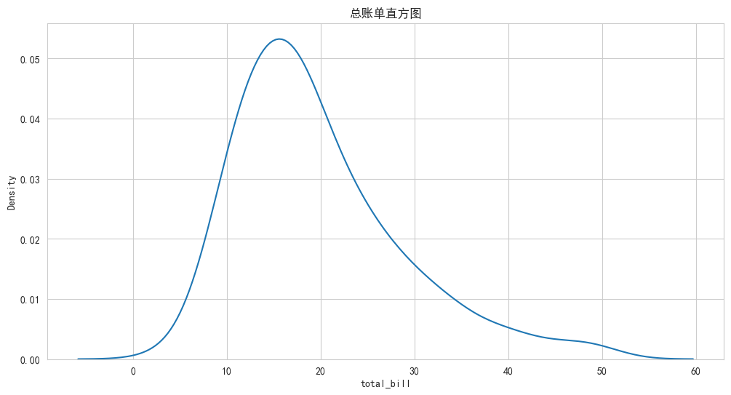
2.2 密度图（核密度估计）
密度图是展示单变量分布的另一种方法，本质上是通过绘制每个数据点为中心的正态分布，然后消除重叠的图，使曲线下的面积为1来创建的

Slide 10
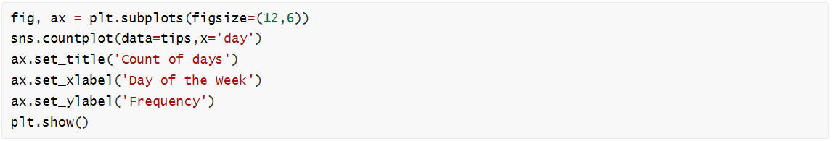
2.3 计数图（条形图）
计数图和直方图很像，直方图通过对数据分组来描述分布，计数图（条形图）是对离散变量（分类变量）计数。

Slide 11
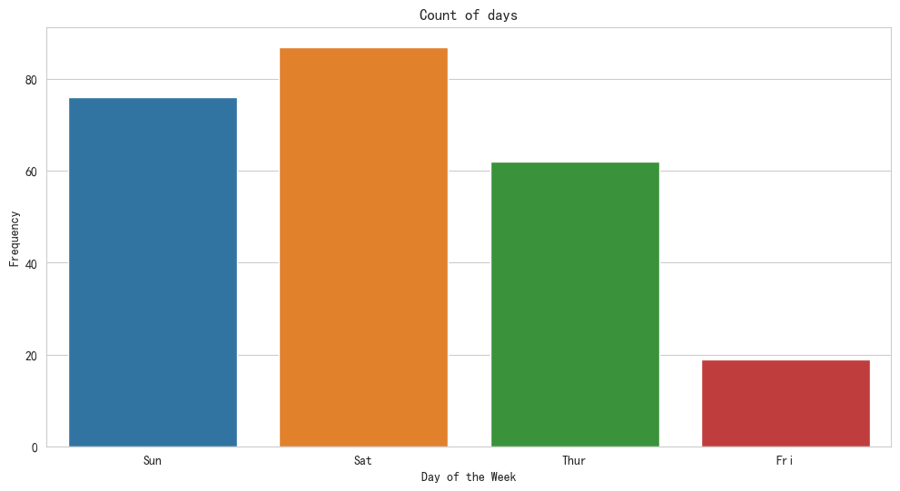
2.3 计数图（条形图）
计数图和直方图很像，直方图通过对数据分组来描述分布，计数图（条形图）是对离散变量（分类变量）计数。

Slide 12
Seaborn简介
Seaborn绘制单变量图
Seaborn 双变量数据可视化
多变量数据
Seaborn主题和样式

Slide 13
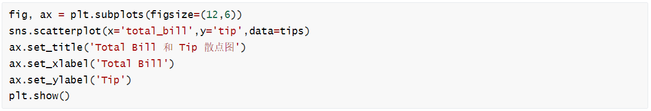
3.1 散点图
在seaborn中，创建散点图的方法有很多

Slide 14
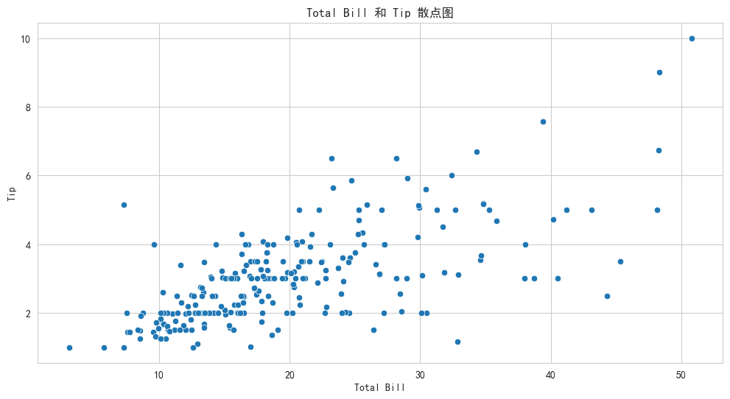
3.1 散点图
在seaborn中，创建散点图的方法有很多

Slide 15
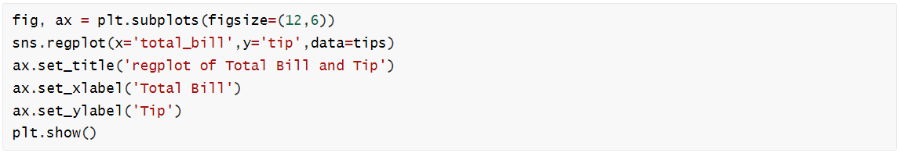
3.1 散点图
创建散点图可以使用regplot函数。regplot不仅可以绘制散点图，还会拟合回归线，把fit_reg设置为False，将只显示散点图

Slide 16
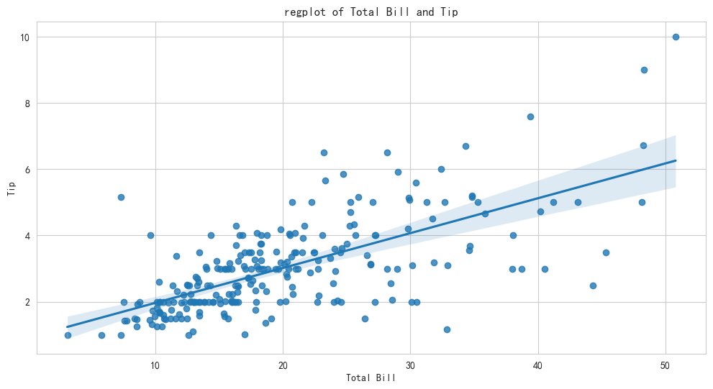
3.1 散点图
创建散点图可以使用regplot函数。regplot不仅可以绘制散点图，还会拟合回归线，把fit_reg设置为False，将只显示散点图

Slide 17
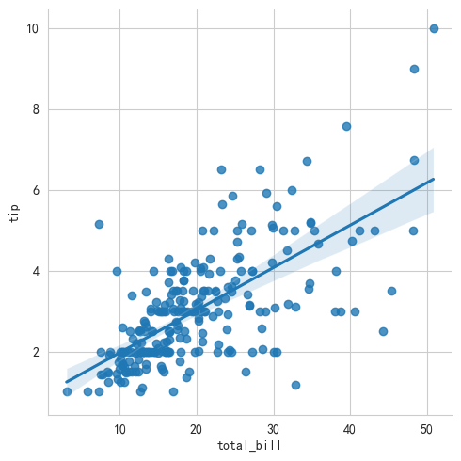
3.1 散点图
lmplot函数和regplot函数类似，也可以用于创建散点图。
lmplot函数内部会调用regplot，两者的主要区别是regplot创建坐标轴，而lmplot创建图
sns.lmplot(x='total_bill',y='tip',data = tips)

Slide 18
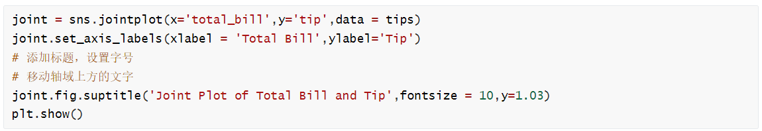
3.1 散点图
还可以使用jointplot在每个轴上创建包含单个变量的散点图。

Slide 19
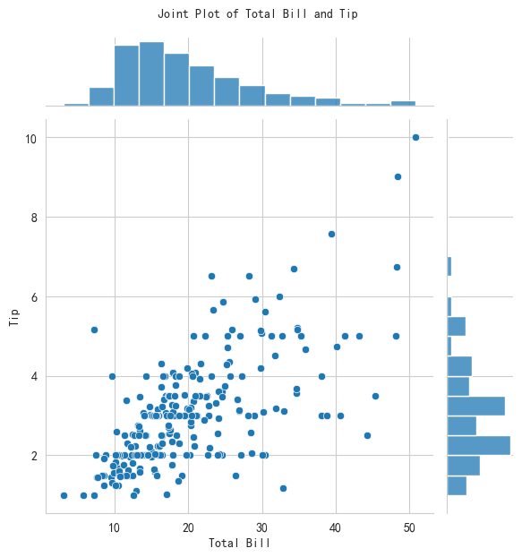
3.1 散点图
还可以使用jointplot在每个轴上创建包含单个变量的散点图。

Slide 20
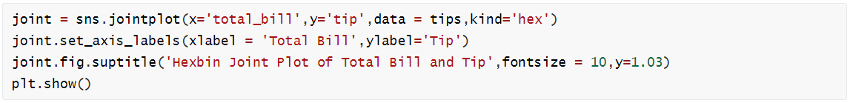
3.2 蜂巢图
使用Seaborn的jointplot绘制蜂巢图，和使用matplotlib的hexbin函数进行绘制
joint = sns.jointplot(x='total_bill',y='tip',data = tips,kind='hex')
joint.set_axis_labels(xlabel = 'Total Bill',ylabel='Tip')
joint.fig.suptitle('Hexbin Joint Plot of Total Bill and Tip',fontsize = 10,y=1.03)

Slide 21
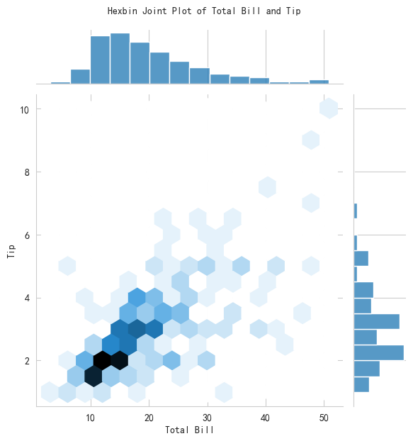
3.2 蜂巢图
使用Seaborn的jointplot绘制蜂巢图，和使用matplotlib的hexbin函数进行绘制

Slide 22
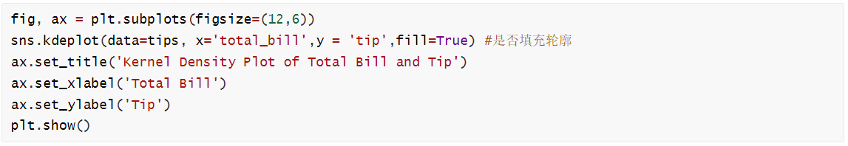
3.3 2D密度图
2D核密度图和kdeplot类似，但2D核密度图课展示两个变量
kde,ax = plt.subplots()
ax = sns.kdeplot(data=tips['total_bill'],data2=tips['tip'],shade=True) #是否填充轮廓
ax.set_title('Kernel Density Plot of Total Bill and Tip')
ax.set_xlabel('Total Bill')
ax.set_ylabel('Tip')

Slide 23
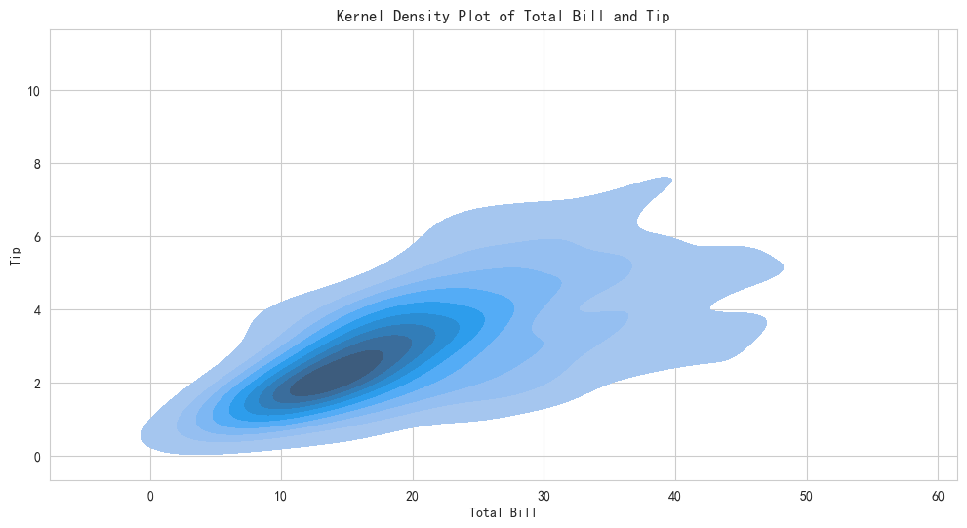
3.3 2D密度图
2D核密度图和kdeplot类似，但2D核密度图课展示两个变量

Slide 24
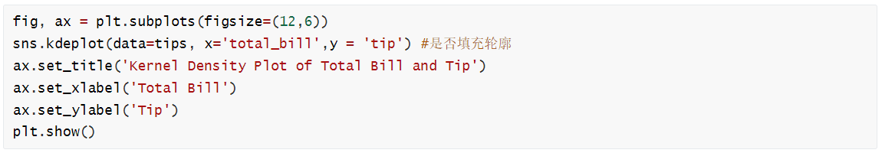
3.3 2D密度图

Slide 25
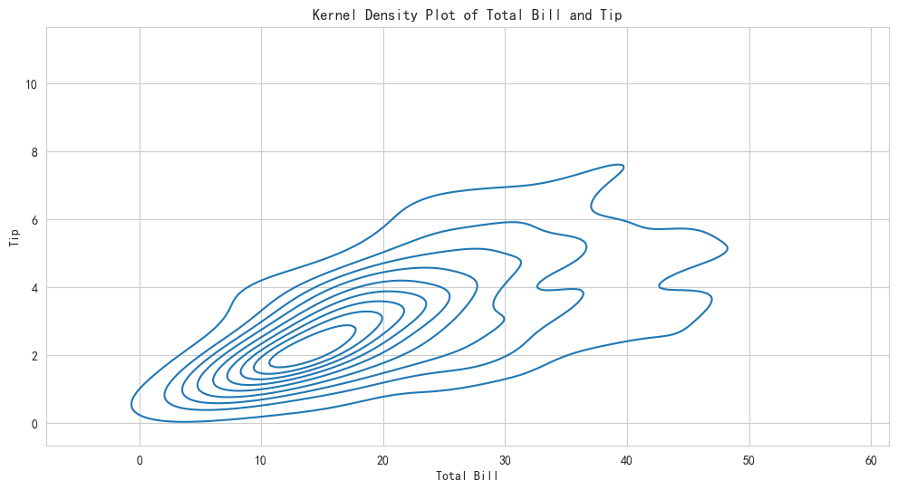
3.3 2D密度图

Slide 26
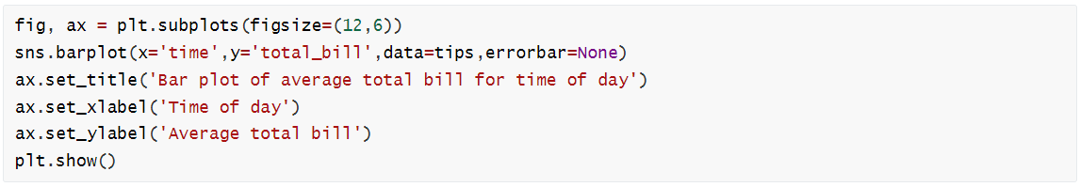
3.4 条形图
条形图也可以用于展现多个变量，barplot默认会计算平均值

Slide 27
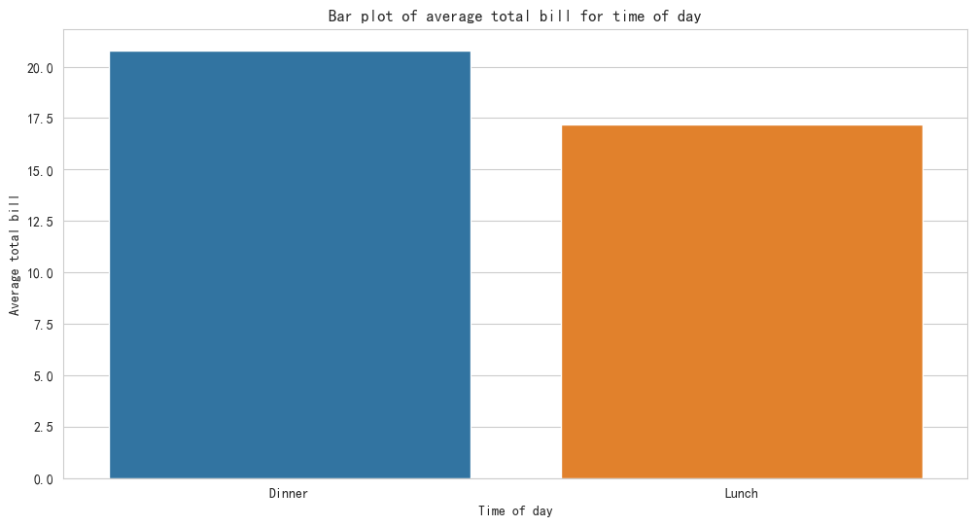
3.4 条形图
条形图也可以用于展现多个变量，barplot默认会计算平均值

Slide 28
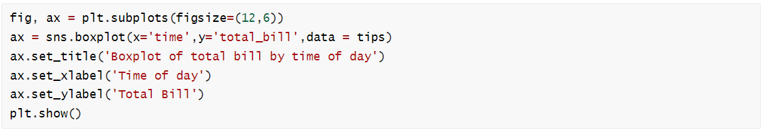
3.5 箱线图
箱线图用于显示多种统计信息：最小值，1/4分位，中位数，3/4分位，最大值，以及离群值（如果有）

Slide 29
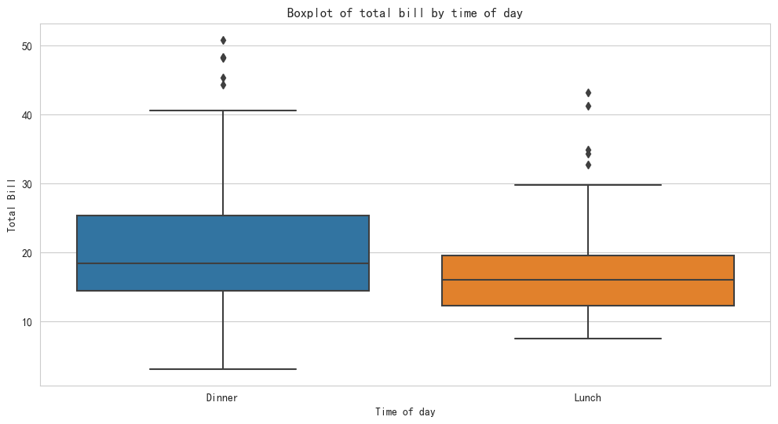
3.5 箱线图
箱线图用于显示多种统计信息：最小值，1/4分位，中位数，3/4分位，最大值，以及离群值（如果有）

Slide 30
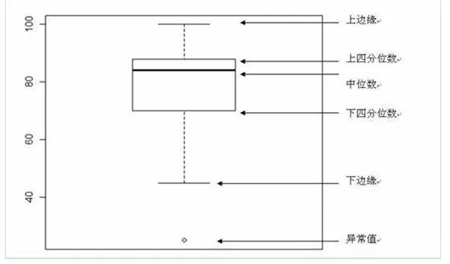
3.5 箱线图
关于箱线图
箱子的中间有一条线，代表了数据的中位数
箱子的上下底，分别是数据的上四分位数（Q3）和下四分位数（Q1）
箱体包含了50%的数据。因此，箱子的高度在一定程度上反映了数据的波动程度
上下边缘则代表了该组数据的最大值和最小值
有时候箱子外部会有一些点，可以理解为数据中的“异常值”

Slide 31
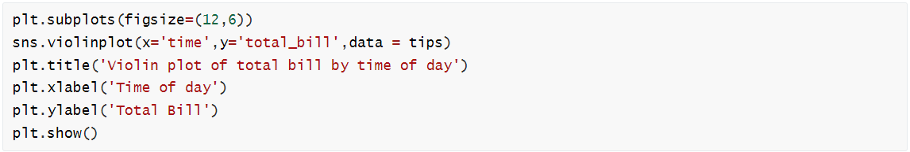
3.6 小提琴图
箱线图是经典的可视化方法，但可能会掩盖数据的分布，小提琴图能显示与箱线图相同的值
小提琴图把"箱线"绘成核密度估计，有助于保留数据的更多可视化信息

Slide 32
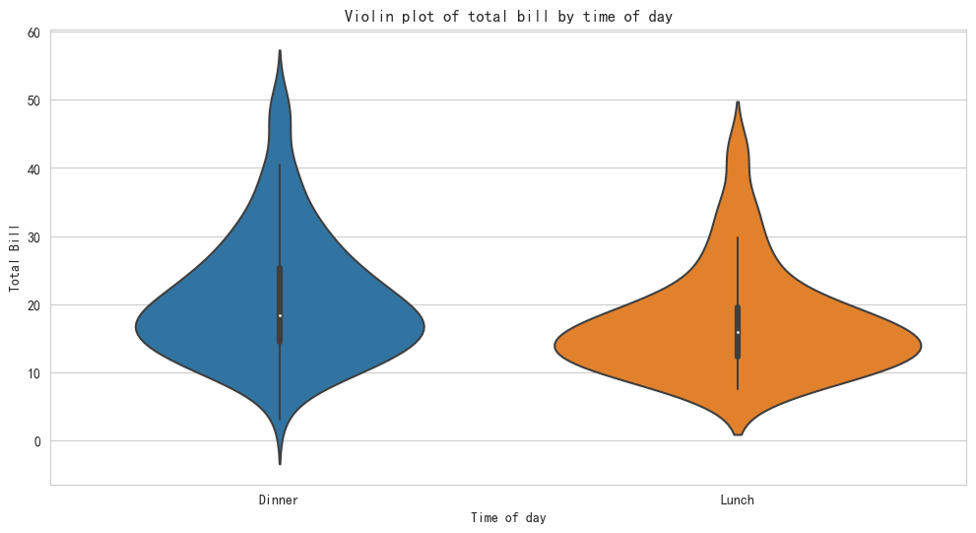
3.6 小提琴图
箱线图是经典的可视化方法，但可能会掩盖数据的分布，小提琴图能显示与箱线图相同的值
小提琴图把"箱线"绘成核密度估计，有助于保留数据的更多可视化信息

Slide 33
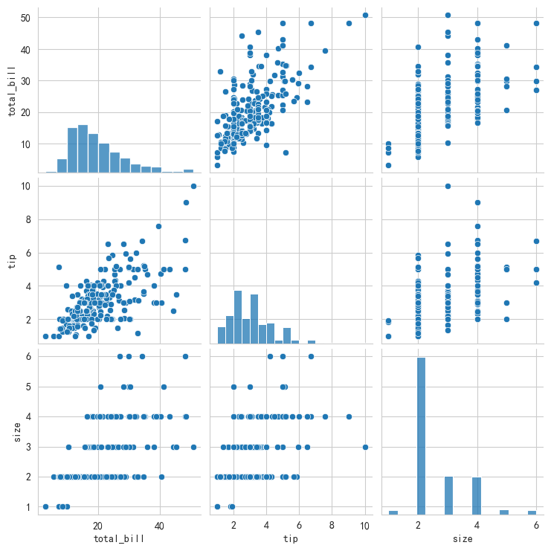
3.7 成对关系
当大部分数据是数值时，可以使用pairplot函数把所有成对关系绘制出来
pairplot函数会为单变量绘制直方图，双变量绘制散点图
sns.pairplot(tips)

Slide 34
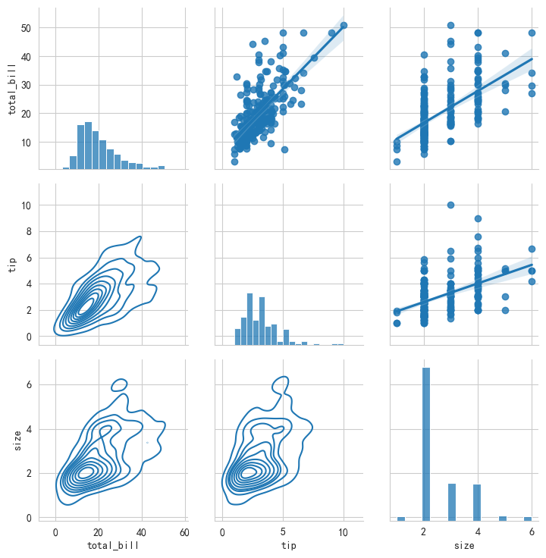
3.7 成对关系
pairplot的缺点是存在冗余信息，图的上半部分和下半部分相同
可以使用pairgrid手动指定图的上半部分和下半部分
pair_grid = sns.PairGrid(tips)
pair_grid.map_upper(sns.regplot)
pair_grid.map_lower(sns.kdeplot)
pair_grid.map_diag(sns.histplot)
plt.show()

Slide 35
Seaborn简介
Seaborn绘制单变量图
Seaborn 双变量数据可视化
多变量数据
Seaborn主题和样式

Slide 36
4.1 介绍
绘制多变量数据没有标准的套路
如果想在图中包含更多信息，可以使用颜色、大小和形状来区分它们

Slide 37
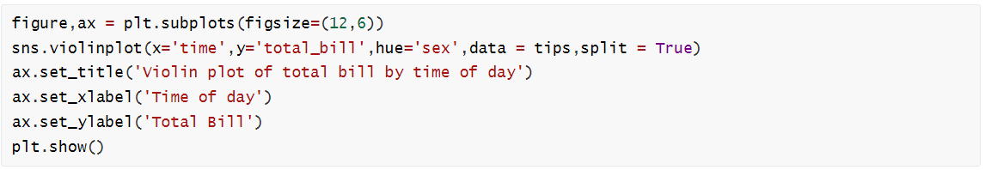
4.2 通过颜色区分
使用violinplot函数时，可以通过hue参数按性别（sex）给图着色
可以为“小提琴”的左右两半着不同颜色，用于区分性别

Slide 38
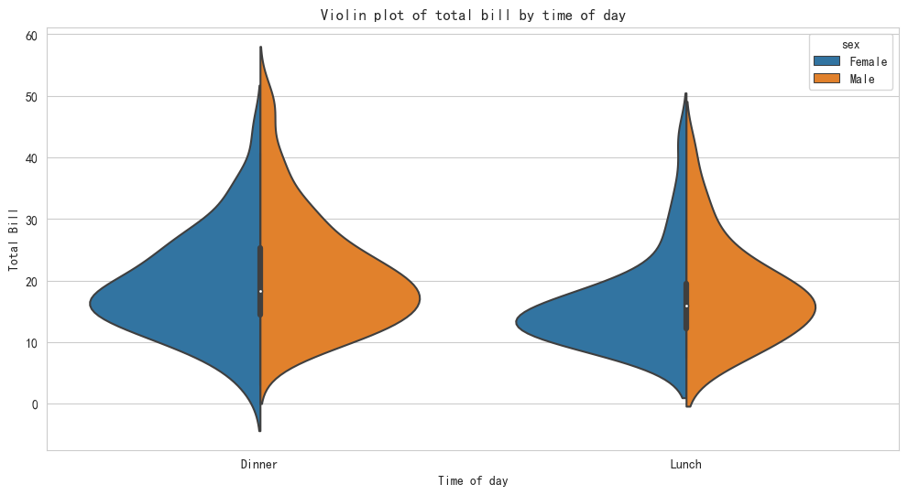
4.2 通过颜色区分
使用violinplot函数时，可以通过hue参数按性别（sex）给图着色
可以为“小提琴”的左右两半着不同颜色，用于区分性别

Slide 39
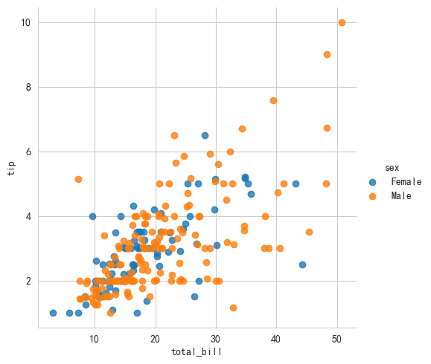
4.2 通过颜色区分
其它绘图函数中也存在hue参数
scatter = sns.lmplot(x='total_bill',y='tip',data = tips,hue='sex',fit_reg = False)

Slide 40
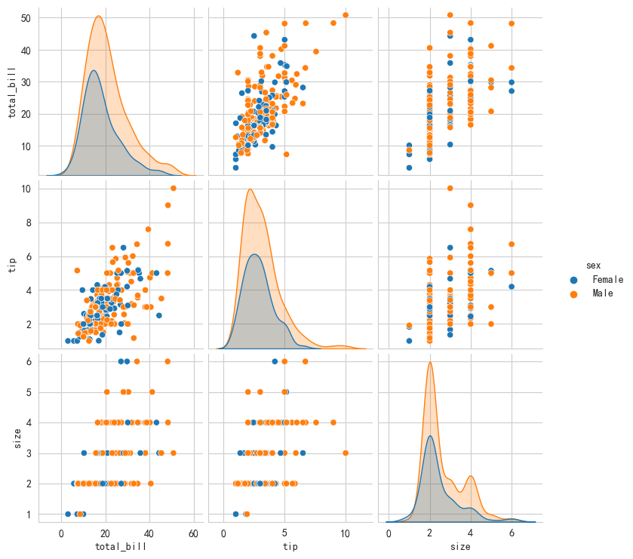
4.2 通过颜色区分
通过向hue参数传入一个类别变量，可以让pairplot变得更有意义
sns.pairplot(tips,hue = 'sex')

Slide 41
4.3 通过大小和形状区分
可以通过点的大小表示更多信息，但通过大小区分应谨慎使用，当大小差别不大时很难区分
在Seaborn中的lmplot，可以通过scatter_kws参数来控制散点图点的大小
scatter = sns.lmplot(x='total_bill',y='tip',data = tips,fit_reg=False,hue='sex',markers=['o','x'])

Slide 42
Seaborn简介
Seaborn绘制单变量图
Seaborn 双变量数据可视化
多变量数据
Seaborn主题和样式

Slide 43
5.1 介绍
上面的Seaborn图都采用了默认样式，可以使用sns.set_style函数更改样式。
该函数只要运行一次，后续绘图的样式都会发生变化
Seaborn有5中样式
darkgrid 黑色网格（默认）
whitegrid 白色网格
dark 黑色背景
white 白色背景
ticks
fig,ax = plt.subplots()
ax = sns.violinplot(x='time',y='total_bill',hue='sex',data = tips,split = True)

Slide 44
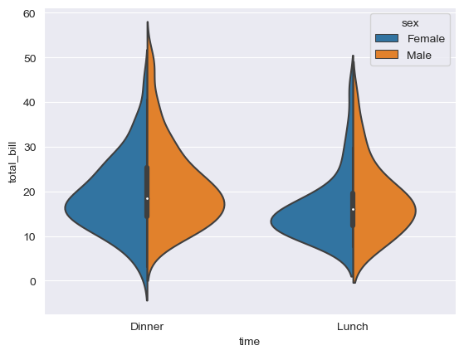
5.1 介绍
通过set_style设置样式

Slide 45
Seaborn是对Matplotlib以及Pandas的封装，与Series，DataFrame的API配合很好
Seaborn的API非常简单
推荐使用Seaborn或Pandas进行绘图，如果需要对图形控制比较精细，可以使用Matplotlib

